Slide 1


基于CNN与resnet的EMG信号分类实验
汇报人：马砚文

Slide 2

CONTENT
01
引入
Instruction
目
录
02
数据处理
Data Processing
03
CNN & ResNet
CNN & ResNet
04
结果与总结
Result

Slide 3

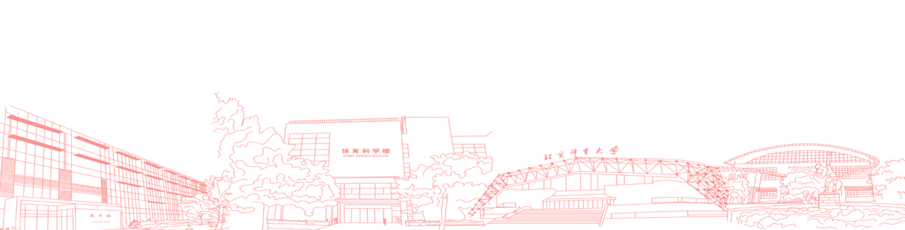
01
引入
PART ONE
Instruction

Slide 4
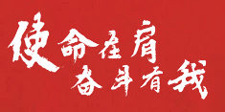
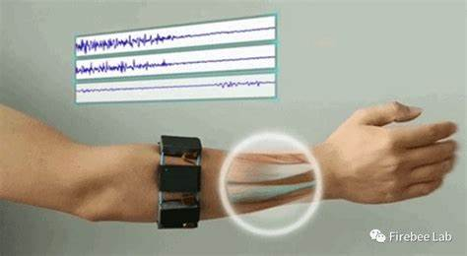
第一部分 · 引入
肌电信号(electromyogram, EMG)
神经产生兴奋最终引起并控制肌肉组织发生收缩和舒张运动的过程是通过诱发肌肉细胞发生去极化产生动作电位来实现的。
因此，肌肉的运动总是伴随着肌细胞的兴奋过程
因而，在肌肉组织外部呈现出一定的负电位，这是在肌肉组织中或外部能够测到肌细胞电信号的原因，所测量到的随时间变化的电信号称为电信号(electromyogram，EMG)

Slide 5
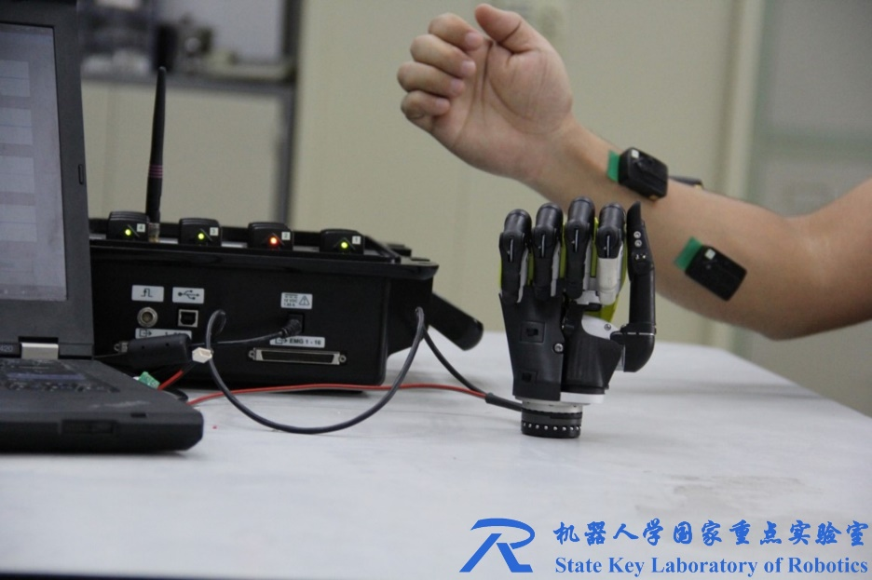
第一部分 · 引入
对EMG进行分类
康复医疗: EMG信号分类在康复医疗中非常重要，尤其是在肢体功能恢复和康复训练中。通过分析肌电信号，医疗专家可以监测病人肌肉活动的改进情况，并根据具体的肌电信号模式调整治疗方案。
人机接口（HMI）: EMG信号分类在开发高级人机接口系统中扮演重要角色，特别是在制作更为精准和反应灵敏的假肢、外骨骼和其他可穿戴设备上。通过识别不同的肌电信号模式，这些设备能够更准确地响应用户的意图。
体育科学: 在运动训练和体育表现分析中，EMG信号分类帮助教练和运动科学家理解运动员在训练和比赛中的肌肉活动。这有助于设计个性化的训练计划，优化技术和减少受伤。
游戏与娱乐: EMG信号也被用于游戏和虚拟现实（VR）应用中，提供一种新型的交互方式。通过分析用户的肌电信号，游戏或VR系统可以根据用户的肌肉活动来控制虚拟角色或环境。

Slide 6
02
数据处理
PART TWO
Data Processing

Slide 7
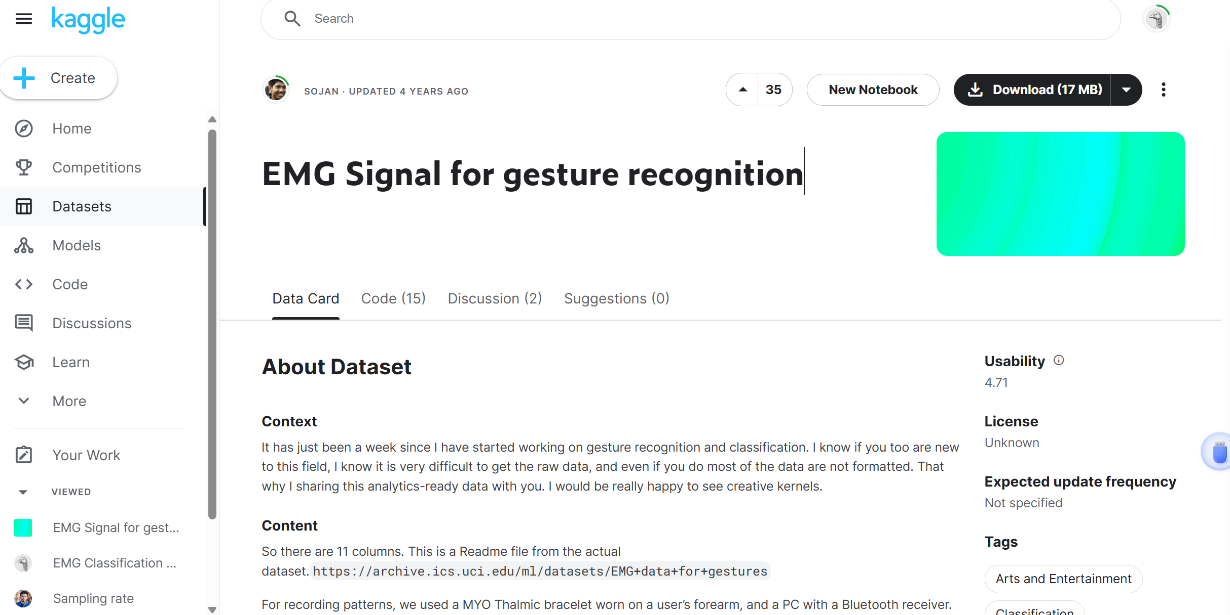
第二部分 · 数据处理
数据集
https://www.kaggle.com/datasets/sojanprajapati/emg-signal-for-gesture-recognition

Slide 8
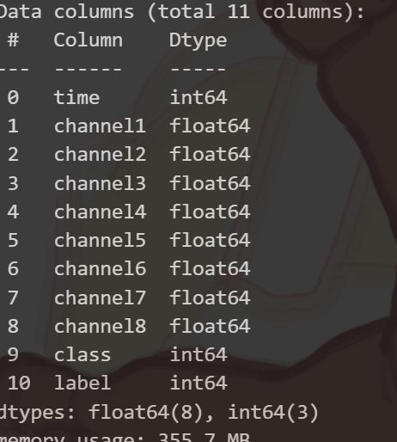
第二部分 · 数据处理
使用了戴在使用者前臂上的 MYO Thalmic 手镯，以及带有蓝牙接收器的电脑。该手镯配备了8个传感器，均匀分布在前臂周围，同时获取肌电信号。
信号通过蓝牙接口发送到 PC 机
展示了36名受试者在做一系列静态手势时的原始肌电图数据。
受试者表演两个系列，每个系列由六个(七个)基本手势组成。每个手势被执行了3秒钟，手势之间的停顿3秒钟。
每个文件由10列组成:
0 - 未标记数据，
1 - 手部静止，
2 - 手握成拳，
3 - 手腕屈曲，
4 - 手腕伸展，
5 - 桡侧偏移，
6 - 尺侧偏移，
7 - 手掌伸展（并非所有受试者均执行了此手势）。
“label”列，用于表示执行实验的受试者。共有36名受试者，每位受试者各自执行7种手势两次。

Slide 9
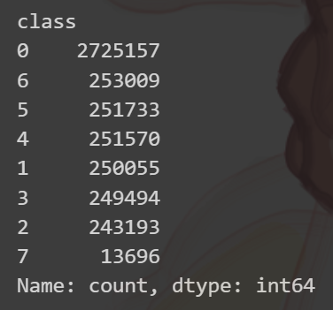
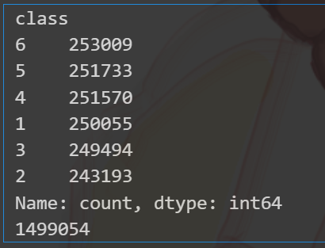
第二部分 · 数据处理
由于0类别太多了，并且没有实际意义，
同时类别7的数据也太少了，
剩余的数据分布相对合适为了排除干扰，直接删去

Slide 10
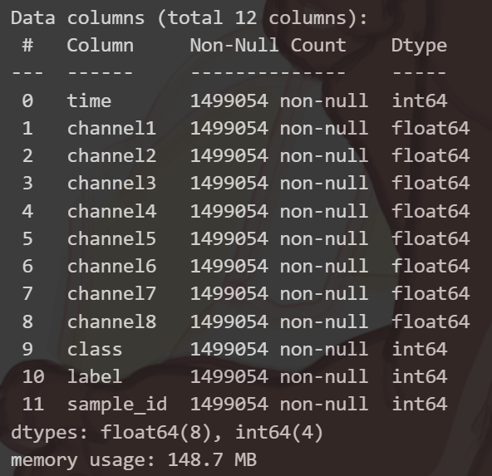
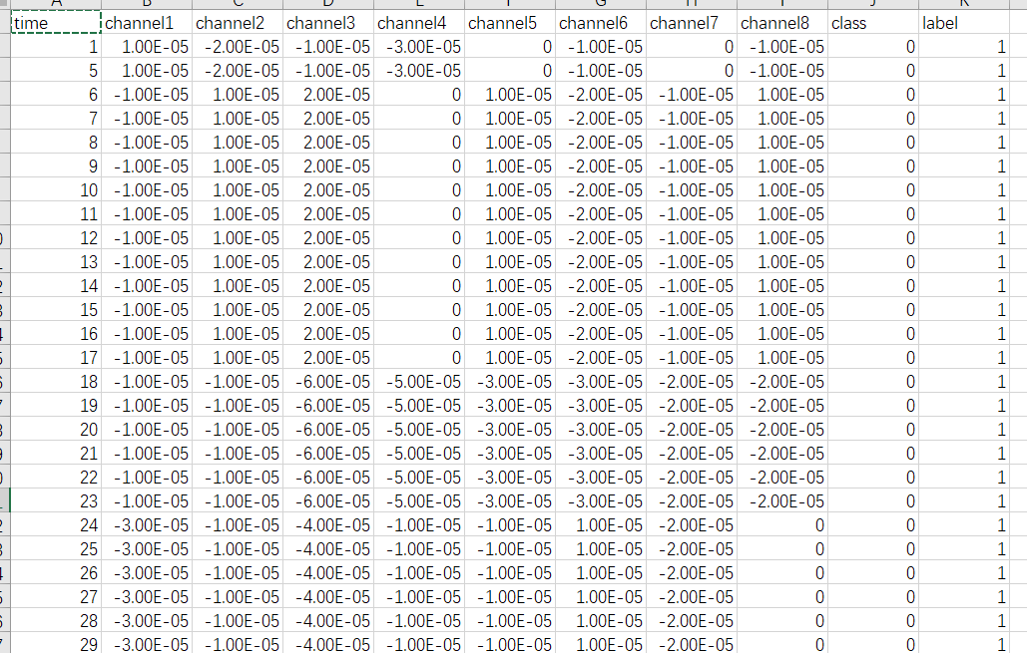
第二部分 · 数据处理
数据以毫秒帧为单位存储，为了能获取肌电的时序性特征，需要将相邻的样本合并成同一样本

Slide 11
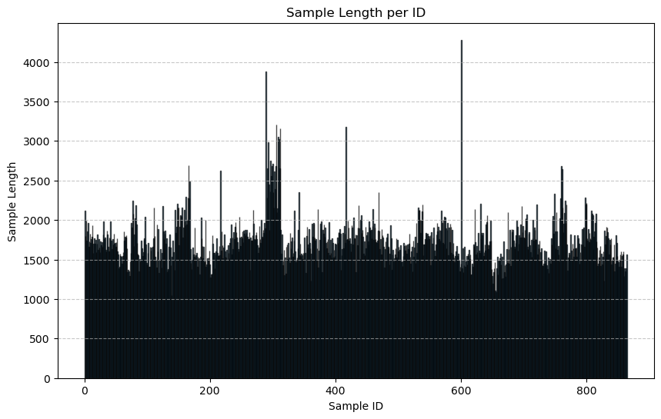
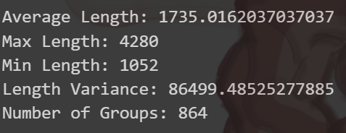
第二部分 · 数据处理

Slide 12
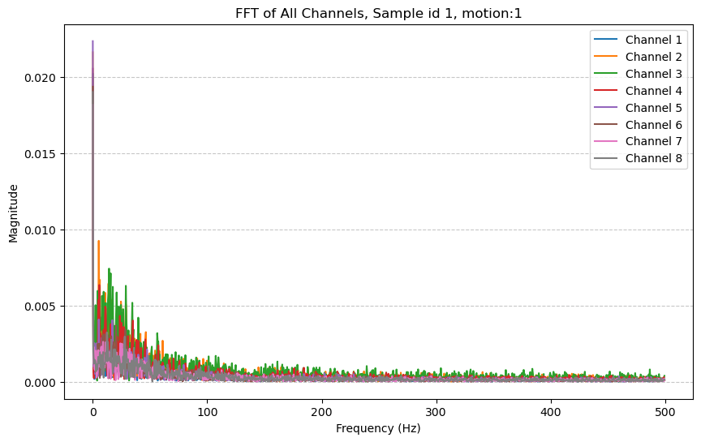
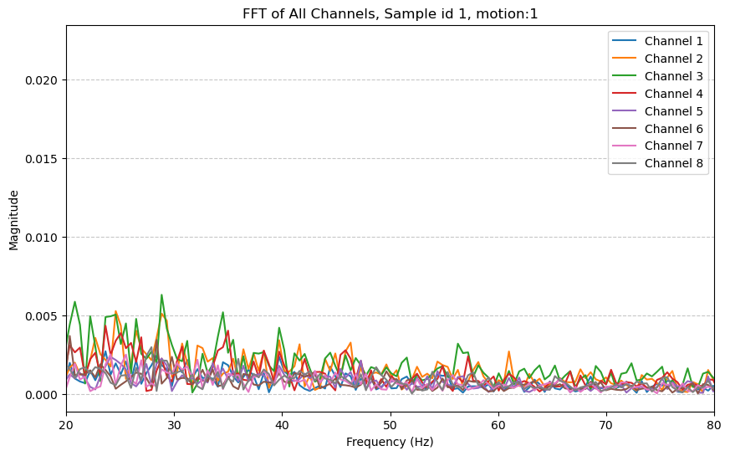
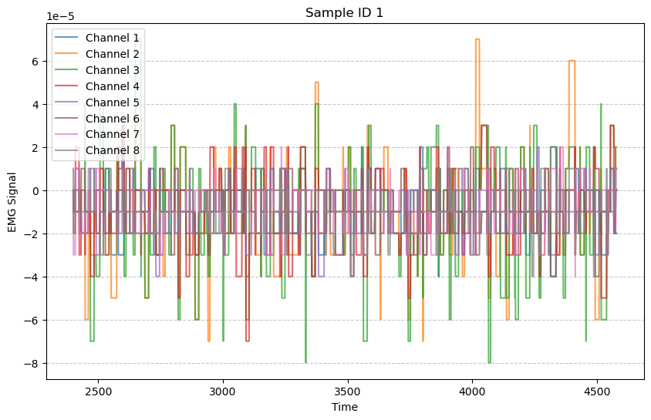
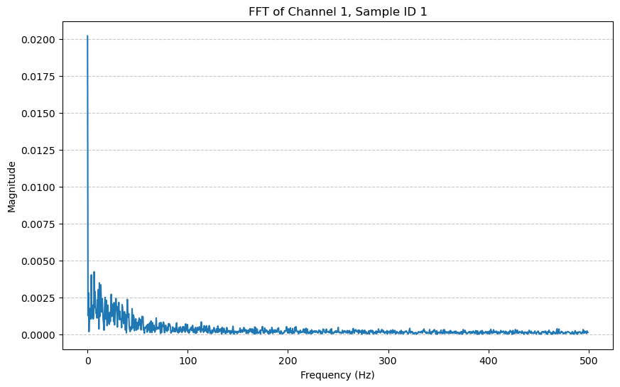
第二部分 · 数据处理

Slide 13
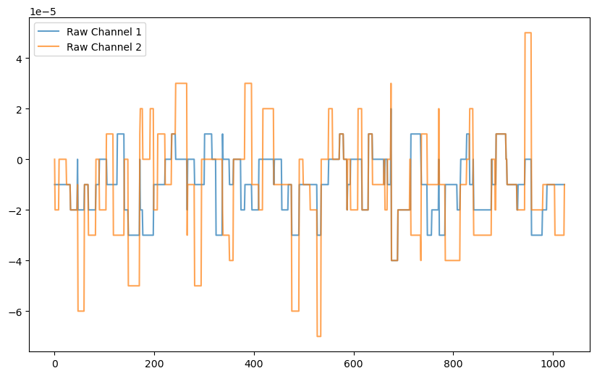
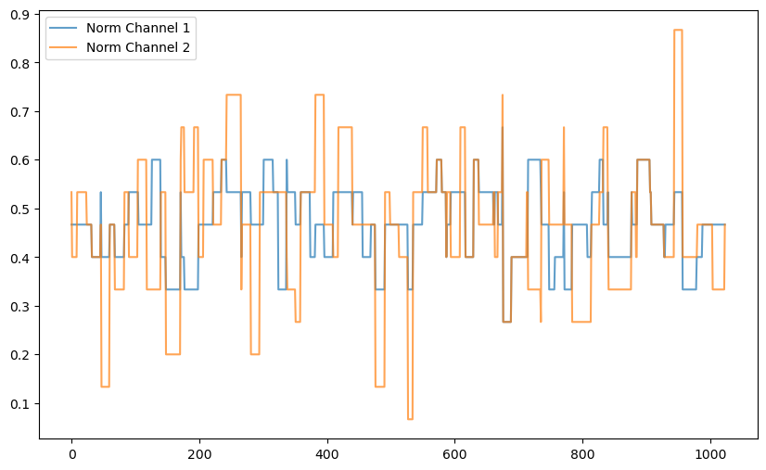
第二部分 · 数据处理
窗口：1024
正则化：Min-Max Normalization, 沿每个channel

Slide 14
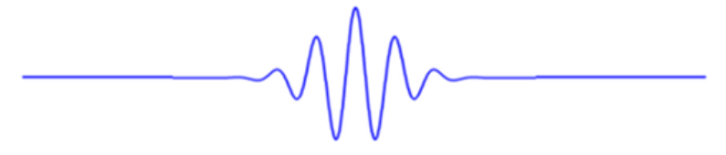
第二部分 · 数据处理
时序信号？CNN？
时域信息？频域信息？
时频域分析….
小波变换 wavelet transform

Slide 15
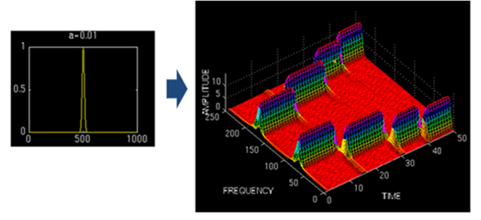
第二部分 · 数据处理
将纯频域分析和纯时序分析之间建立联系 形成“时频图谱”
使用小波变换将时序信号转为二维时频谱
交给cnn进行分类！

Slide 16
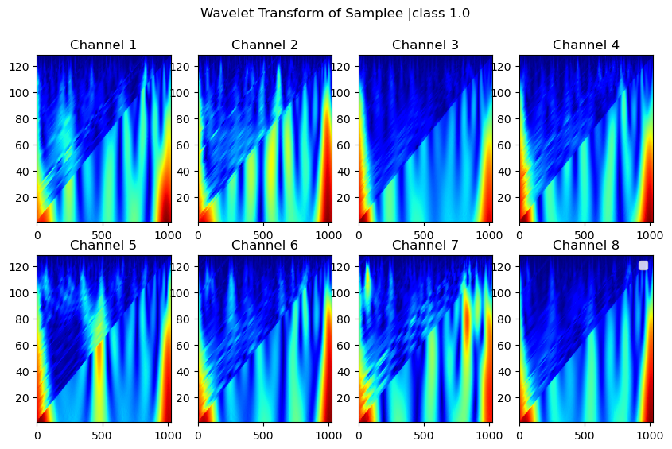
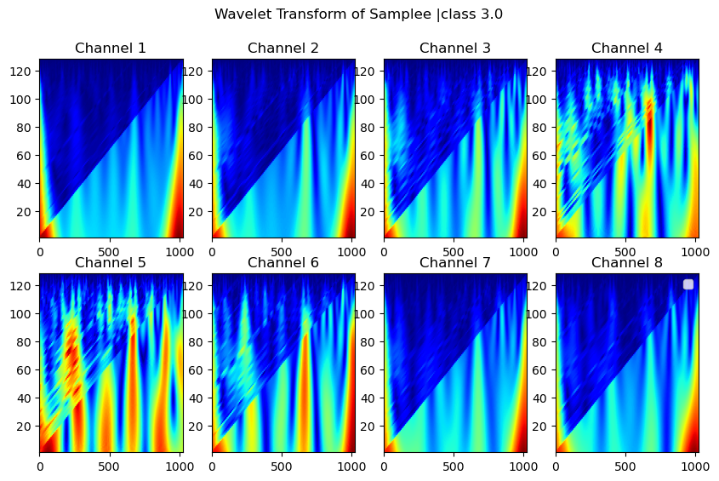
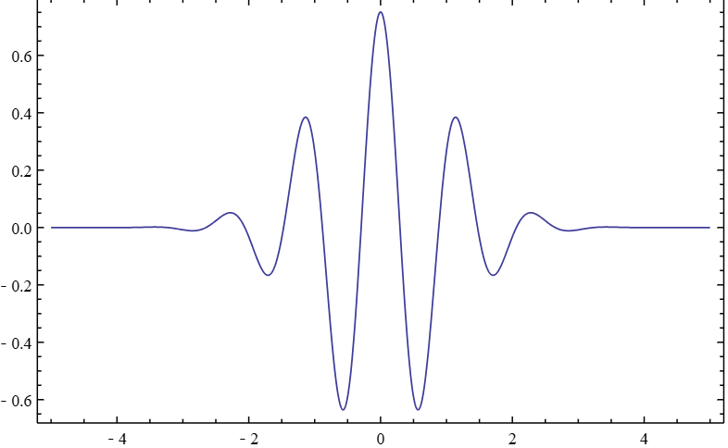
第二部分 · 数据处理
尺度：1~128（输入频率为1000hz）
小波类型：复数 Morlet 小波（Complex Morlet Wavelet）

Slide 17
03
CNN & ResNet
PART THREE
CNN & ResNet

Slide 18
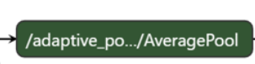
第三部分 · CNN & ResNet
CNN分类器
(batch,8,128,1024)
(batch,16,64,512)
(batch,32,32,256)
(batch,64,16,128)
(batch,128,8,64)
(batch,128,1,8)
(batch,128*8)
(batch,512)
(batch,256)
(batch,6)
EMGClassifierV1

Slide 19
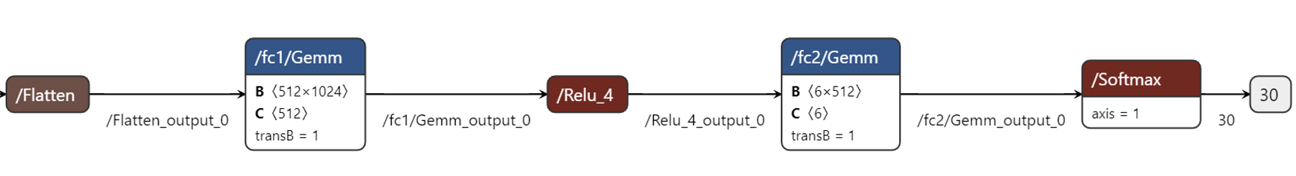
第三部分 · CNN & ResNet
EMGClassifierV2
EMGClassifierV3

Slide 20
第三部分 · CNN & ResNet
Training Settings
rand_seed: 114514
batch_size: 32
lr: 0.0001
epoches: 100
eval_every: 1
Optimizer: Adam

Slide 21
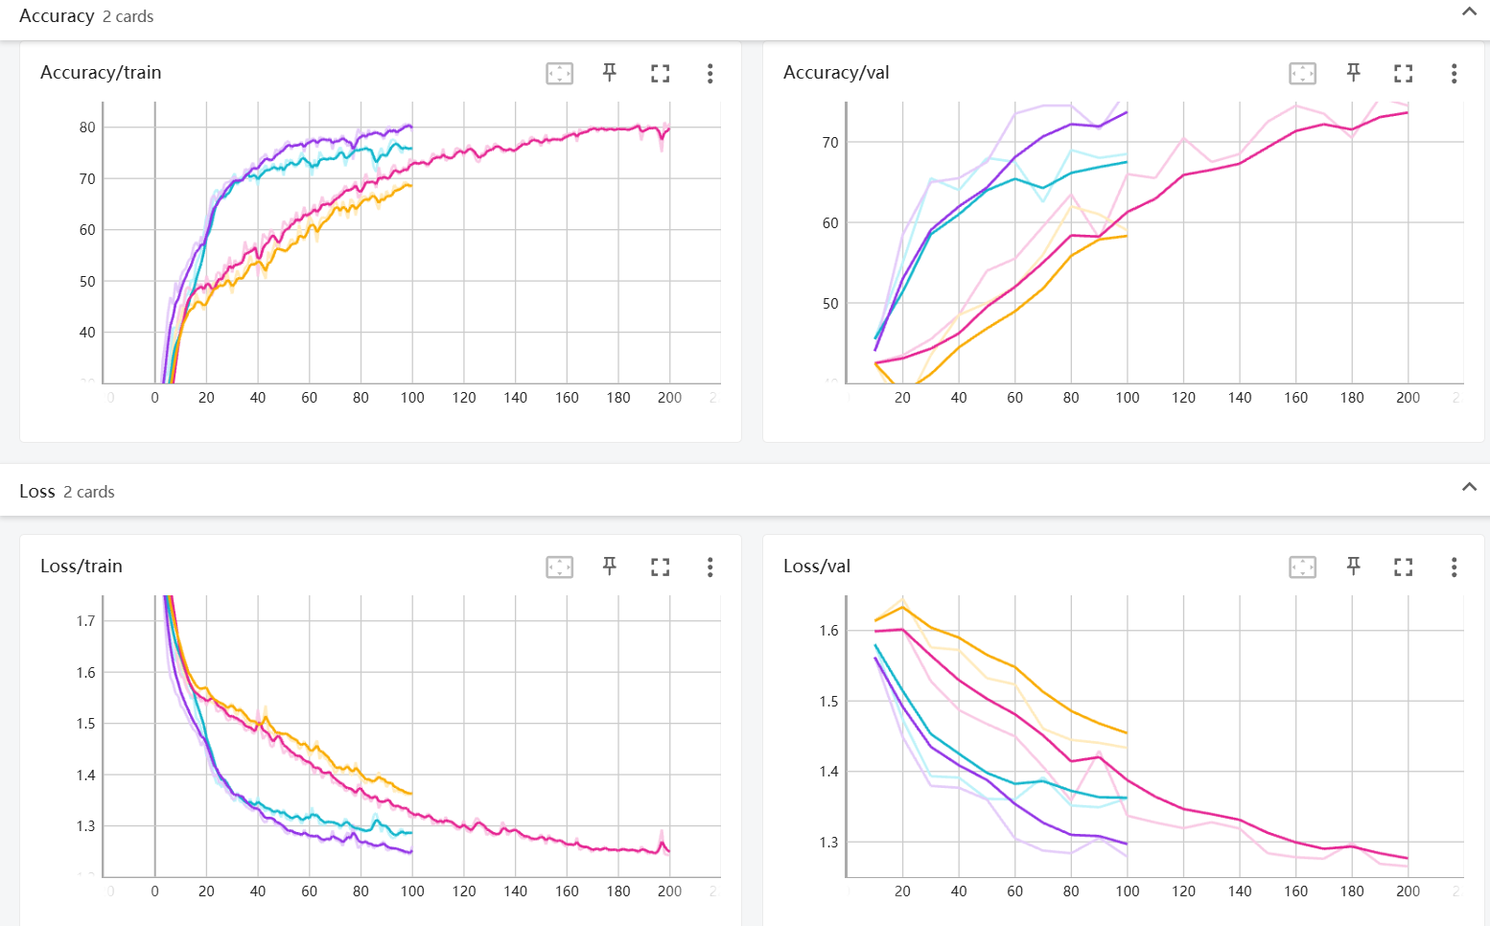
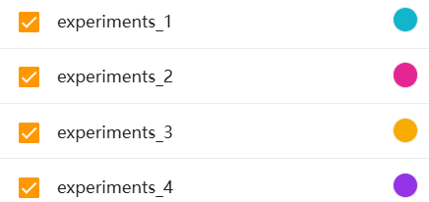
第三部分 · CNN & ResNet
准确率不过80
V3效果最好

Slide 22
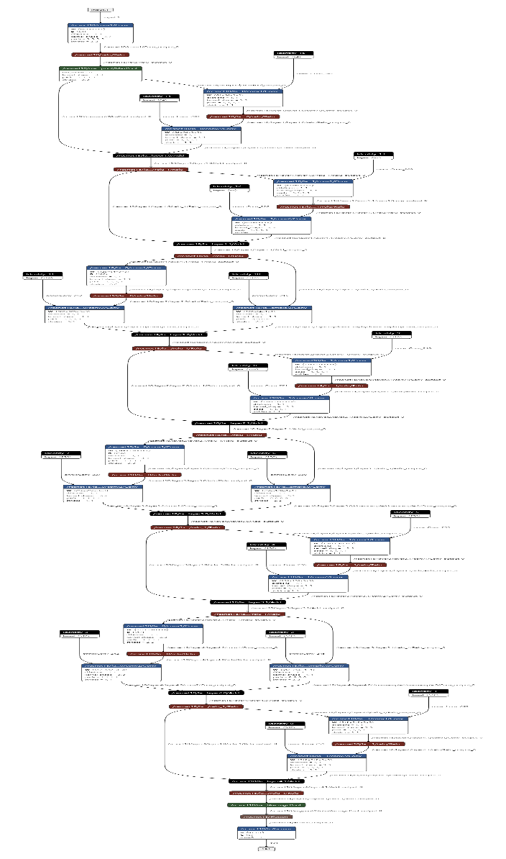
第三部分 · CNN & ResNet
分类器性能？
换Resnet18！

Slide 23
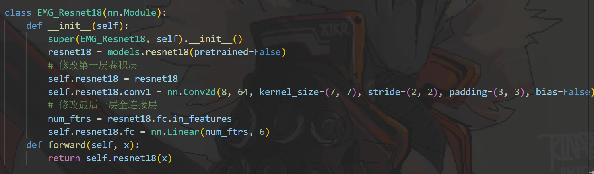
第三部分 · CNN & ResNet
重写输入层和输出层

Slide 24
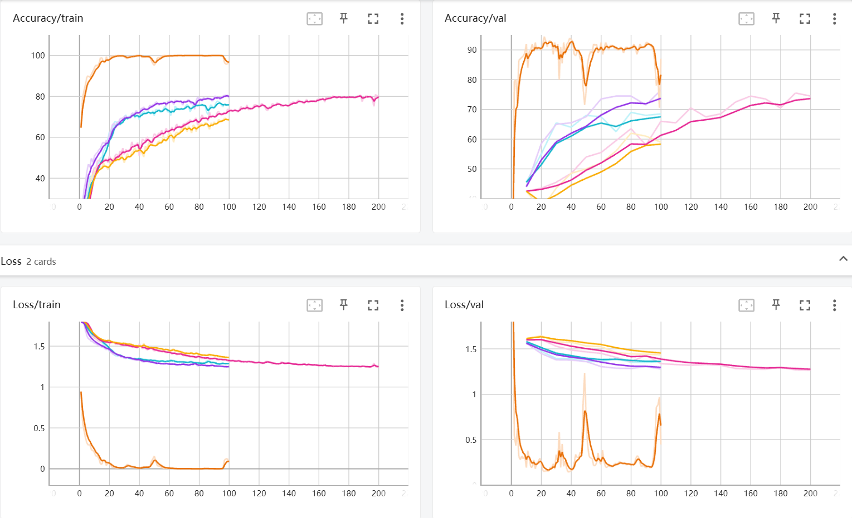
第三部分 · CNN & ResNet

Slide 25
04
结果与总结
PART THREE
CNN &ResNet

Slide 26
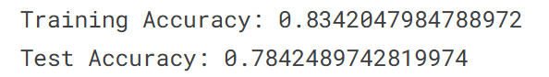
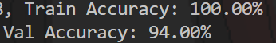
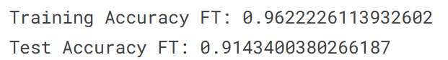
第三部分 · CNN & ResNet
Kaggle, CNN1D
Ours
Kaggle, CNN3D

Slide 27
第四部分 ·结果与总结
合适的数据：是否真的需要小波？
分类器性能：在成熟的模型之上修改

Slide 28
感谢观看

